Slide 1







БОЛЬШАЯ ПЕРЕМЕНА
СКУЧНЫЕ СТЕНЫ,
НЕТ ЗОНЫ ОТДЫХА
Пространство школы - от цвета стен до мебели – влияет на работоспособность и успехи детей.
Оформление школьного пространства
должно
вдохновлять
мотивировать
давать комфорт и защищенность
формировать ценностное отношение детей к образовательному процессу и к самой школе
быть удобным, современным, мобильным

Slide 2




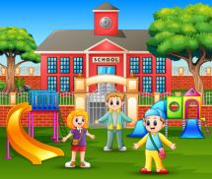





МЫ ПОЛУЧИМ
Оформление пространства коридоров, рекреаций, лестниц и межлестничных площадок
Зоны отдыха, озеленение школы
Оформление пространства школы
Предметно-пространственная среда, максимально обеспечивающая и позволяющая реализовать образовательные задачи
Пространство соответствует индивидуализации образования
Создание благоприятной среды
Повышение рейтинга школа
Мотивация учиться и учить, укрепление связей внутри сообщества, которое формируется школой
Формирование образа школы и нашего бренда
Работы по оформлению силами учащихся, родителей и коллектива школы
Умение жить и работать в коллективе
обЕДИНЕНИЕ всех участников образовательного процесса

Slide 3






1-11 классы
Совет старше-классников
Оформление школьного пространства
Учащиеся
Родители
Педагоги
РАДУЮТСЯ ВОПЛОЩЕННОЙ ИНИЦИАТИВЕ
ВОПЛОТИЛИ
ПРИДУМАЛИ
РЕШИЛИ
ОФОРМЛЕНИЕ
ШКОЛЬНОГО ПРОСТРАНСТВА

Slide 4
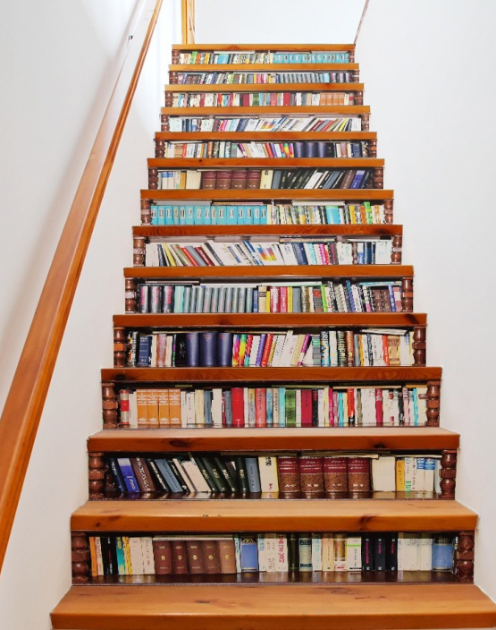
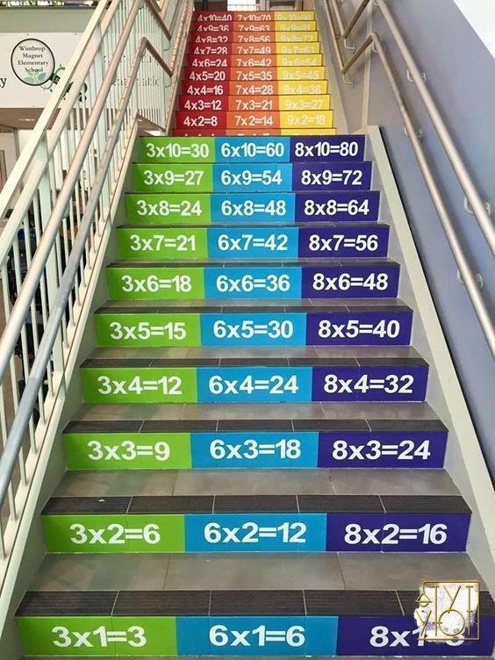
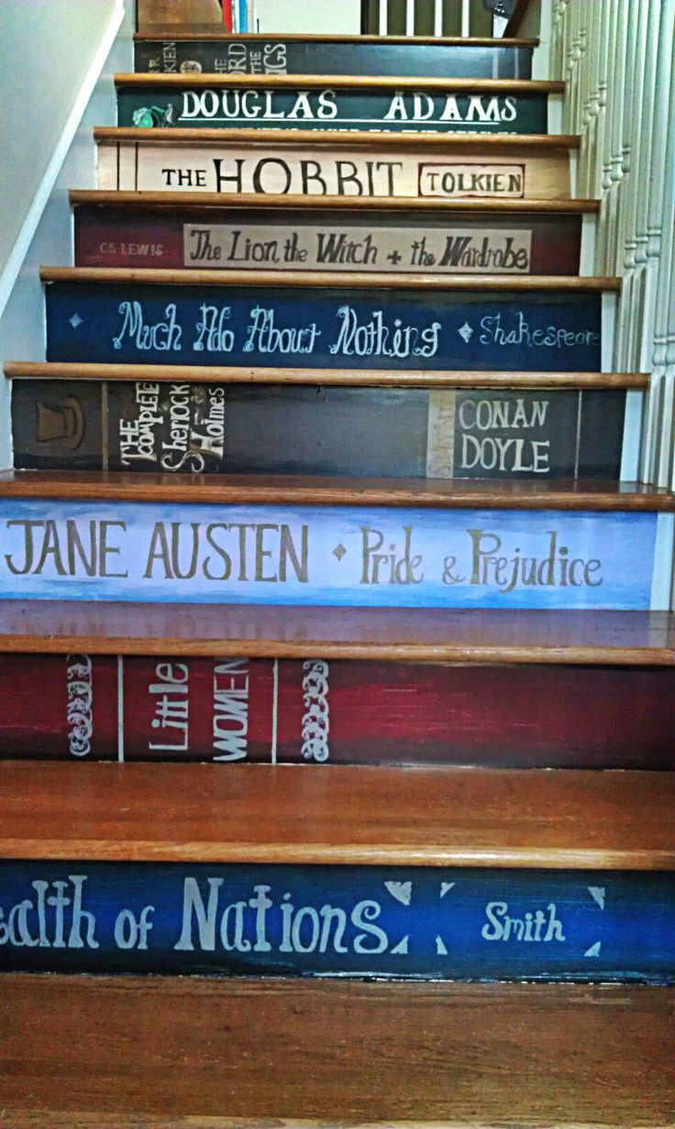
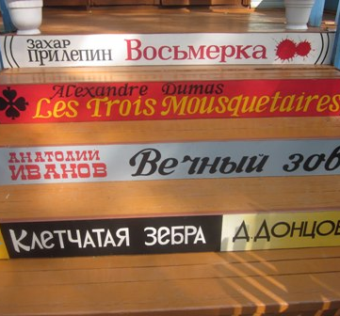
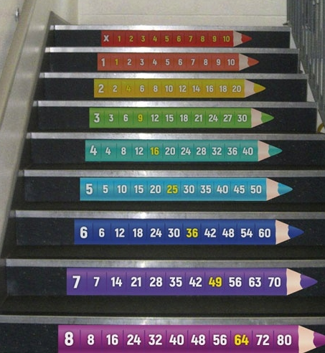
КАК МЫ ЭТО ВИДИМ

Slide 5
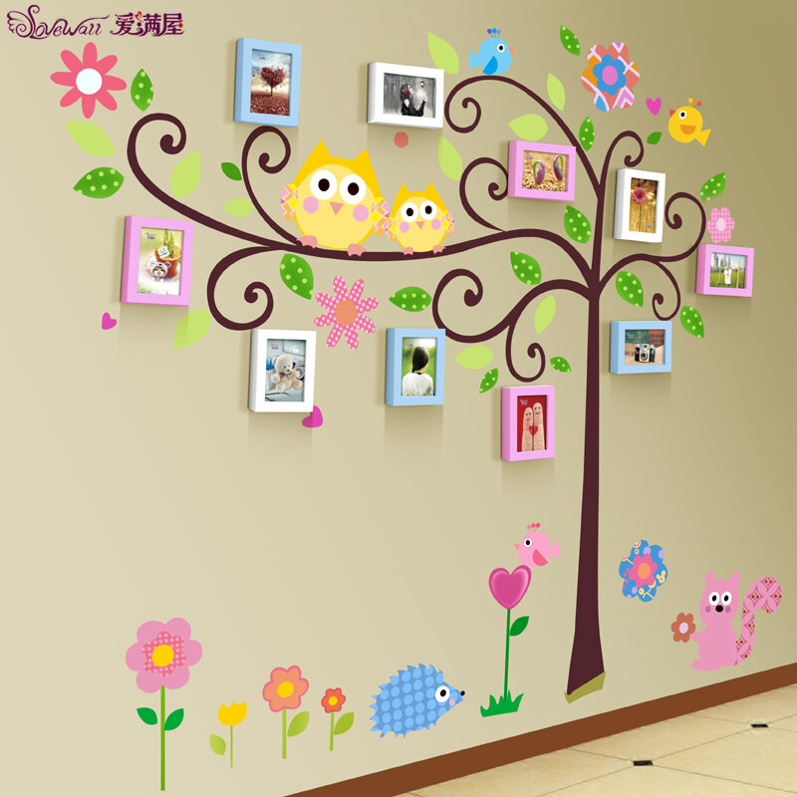
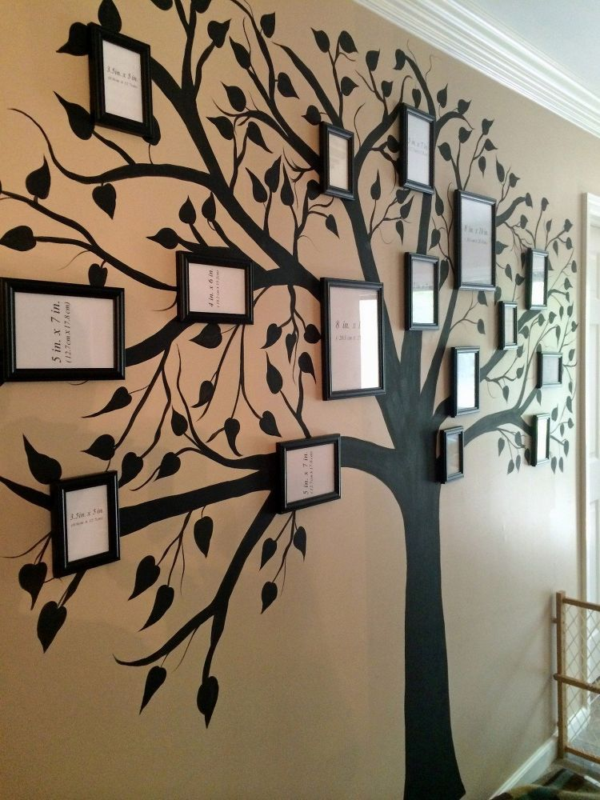
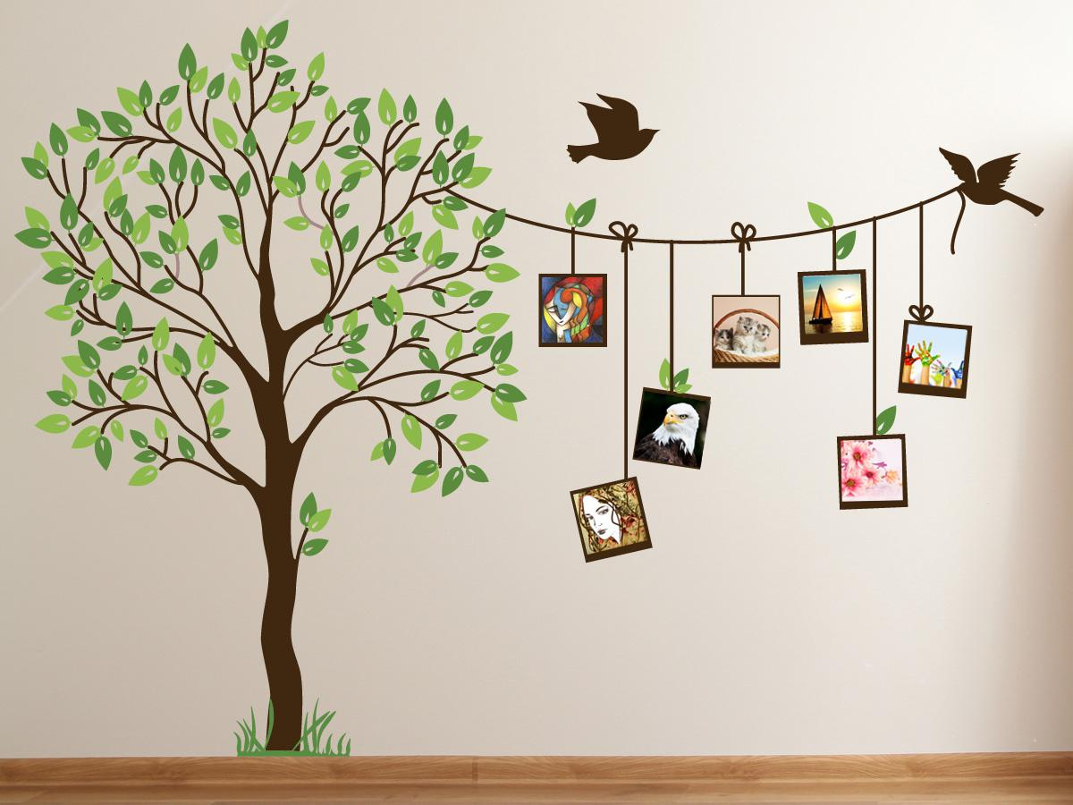
КАК МЫ ЭТО ВИДИМ

Slide 6
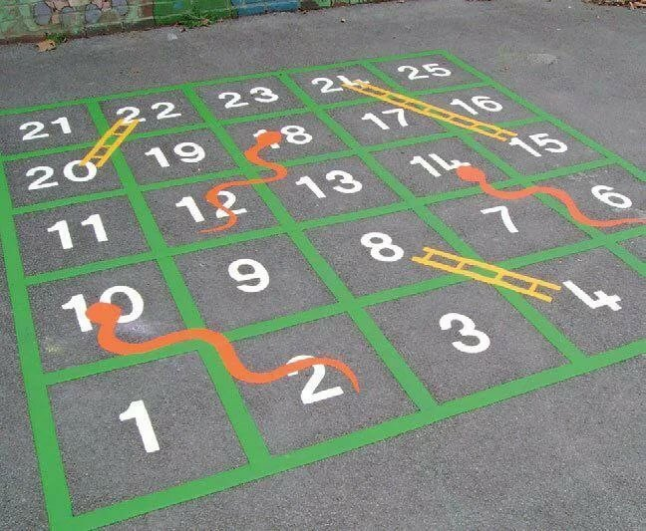
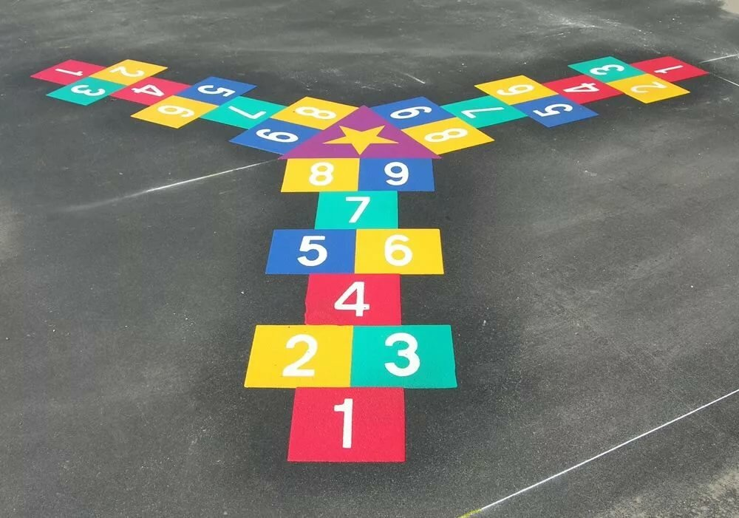
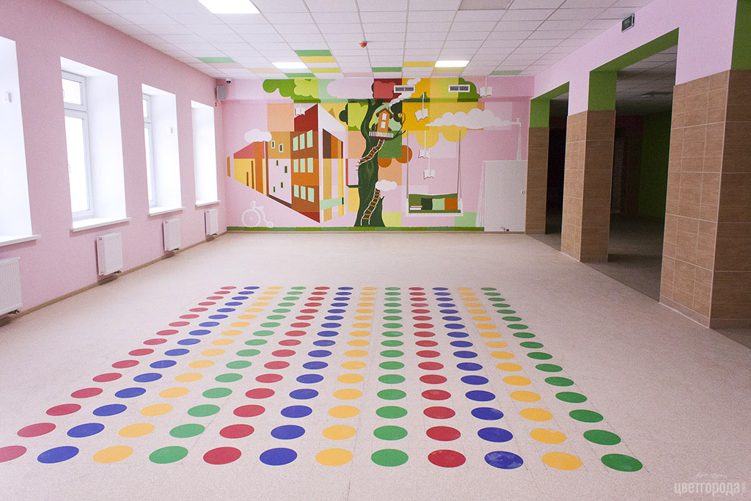
КАК МЫ ЭТО ВИДИМ

Slide 7
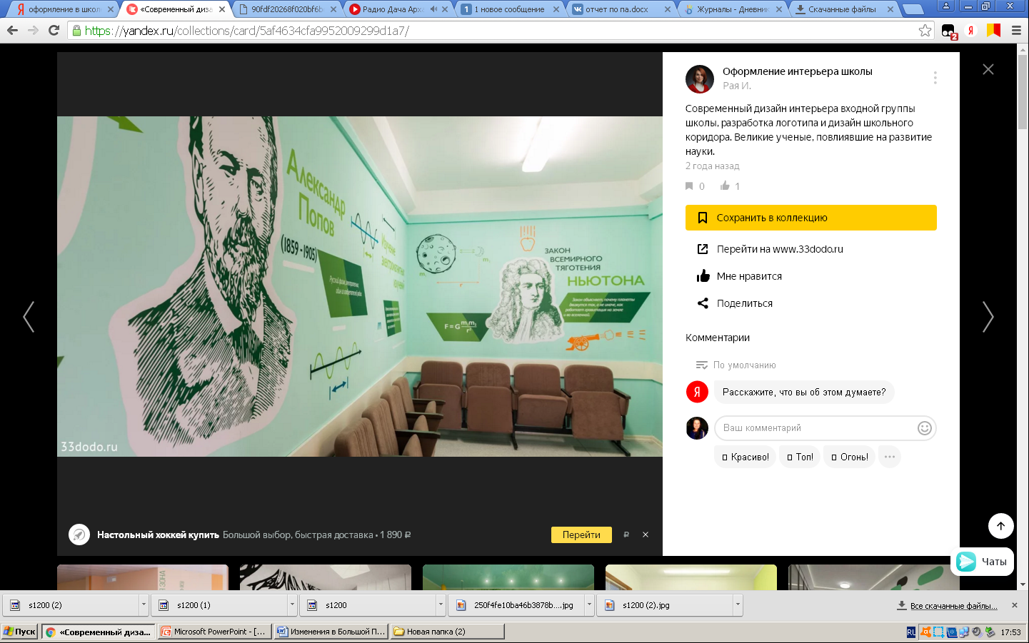


КАК МЫ ЭТО ВИДИМ

Slide 8
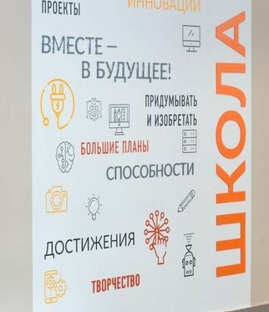
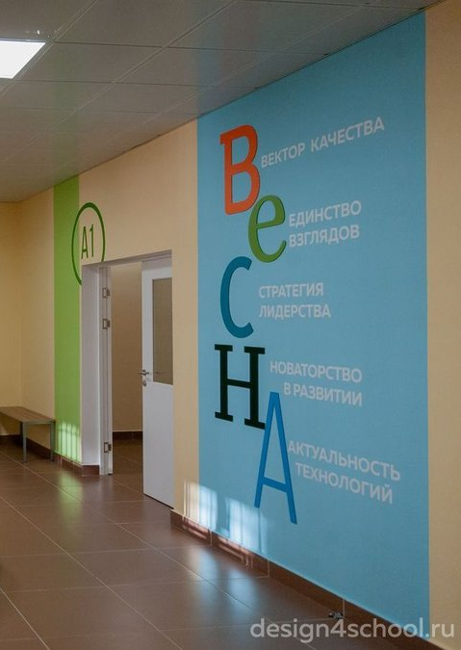
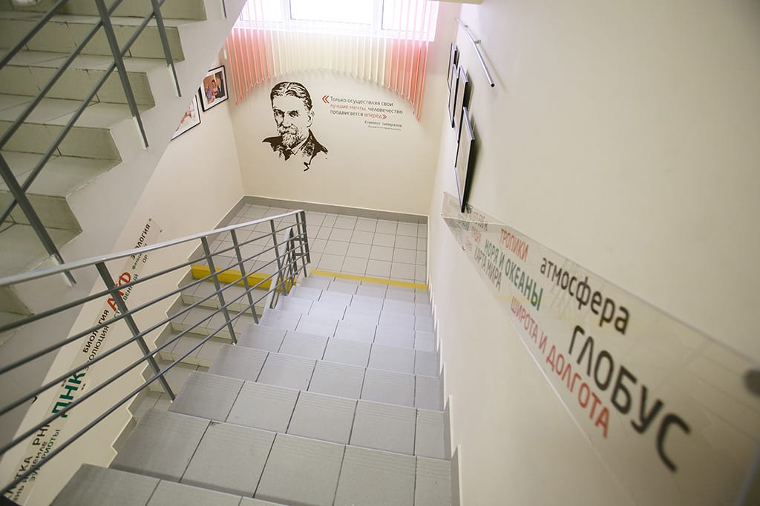
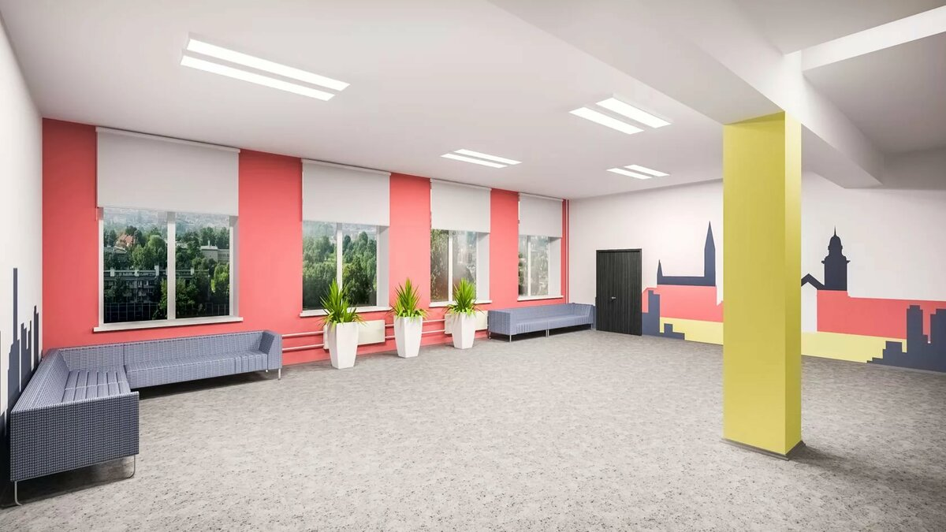
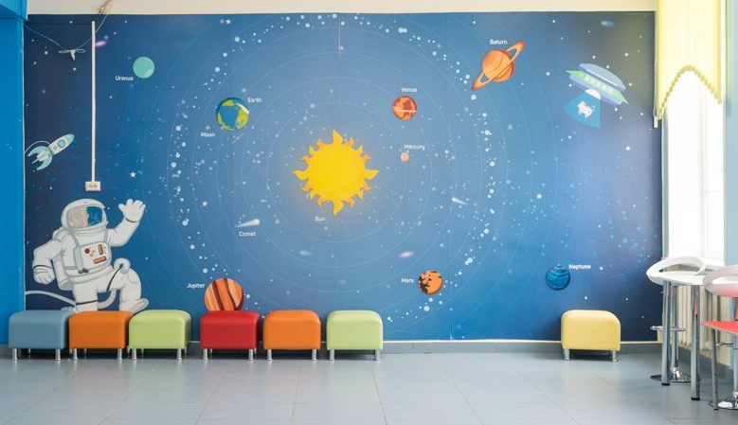
КАК МЫ ЭТО ВИДИМ

Slide 9
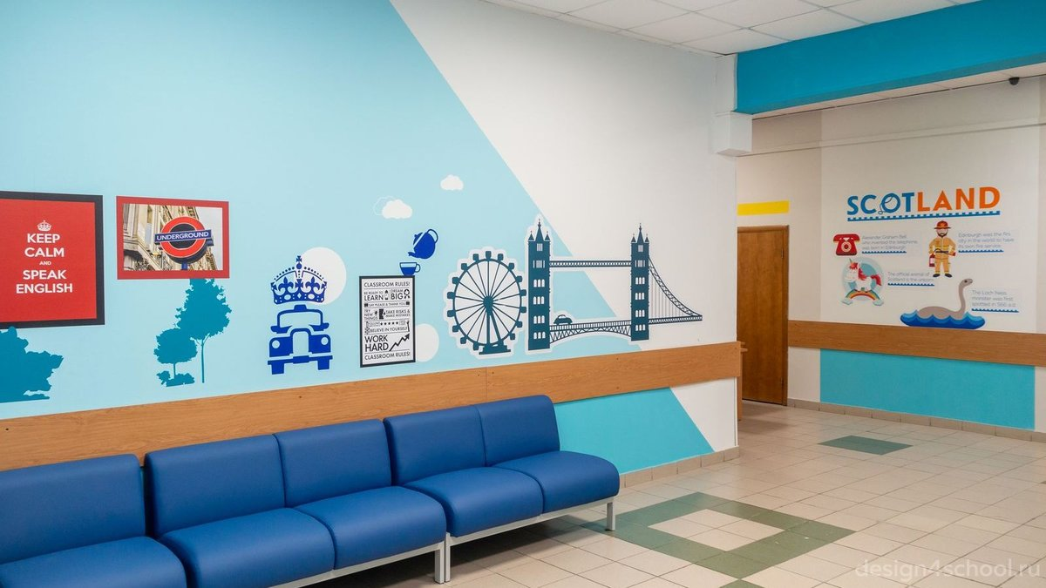
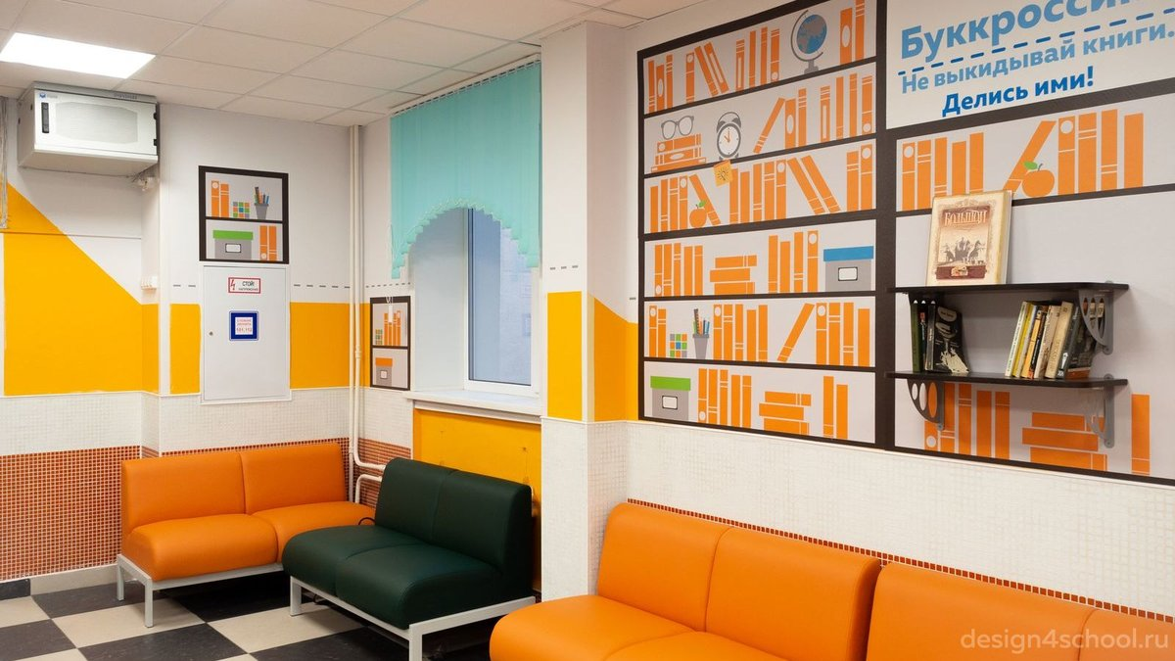
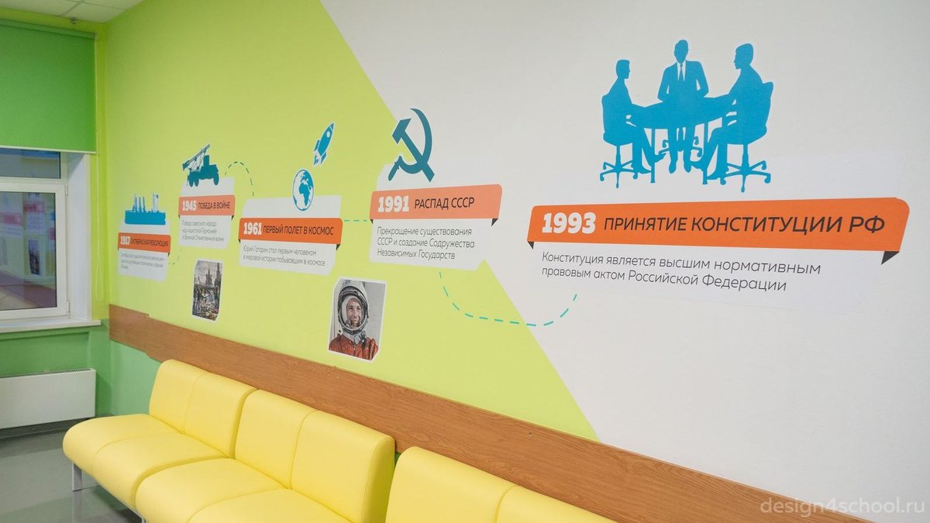
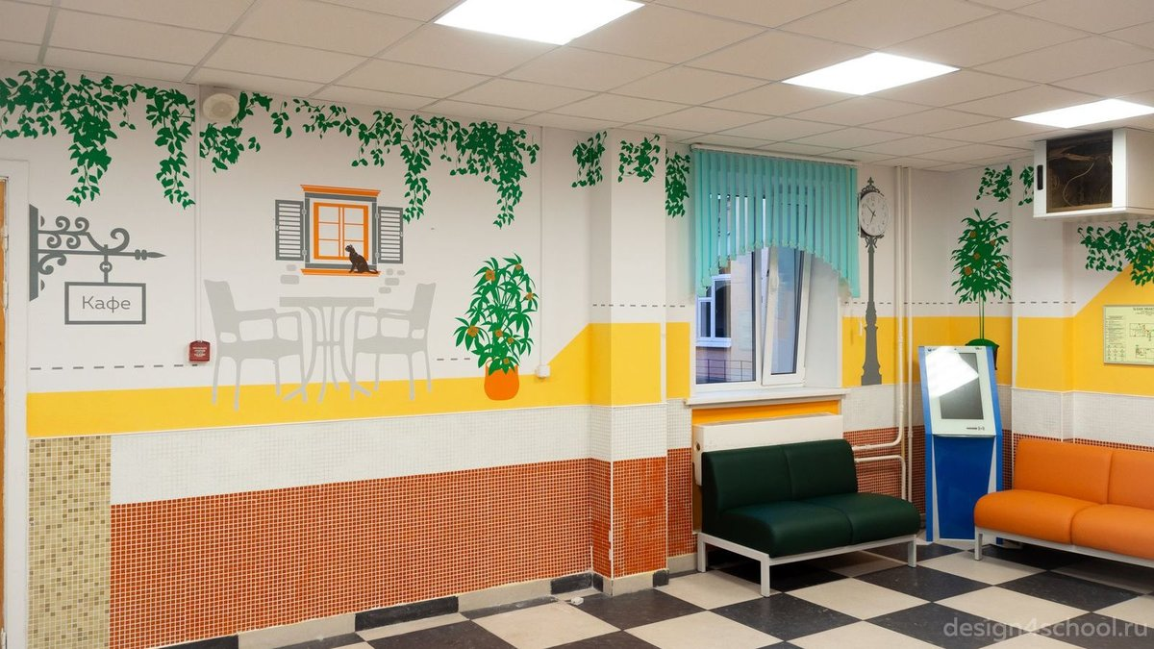
КАК МЫ ЭТО ВИДИМ

Slide 10
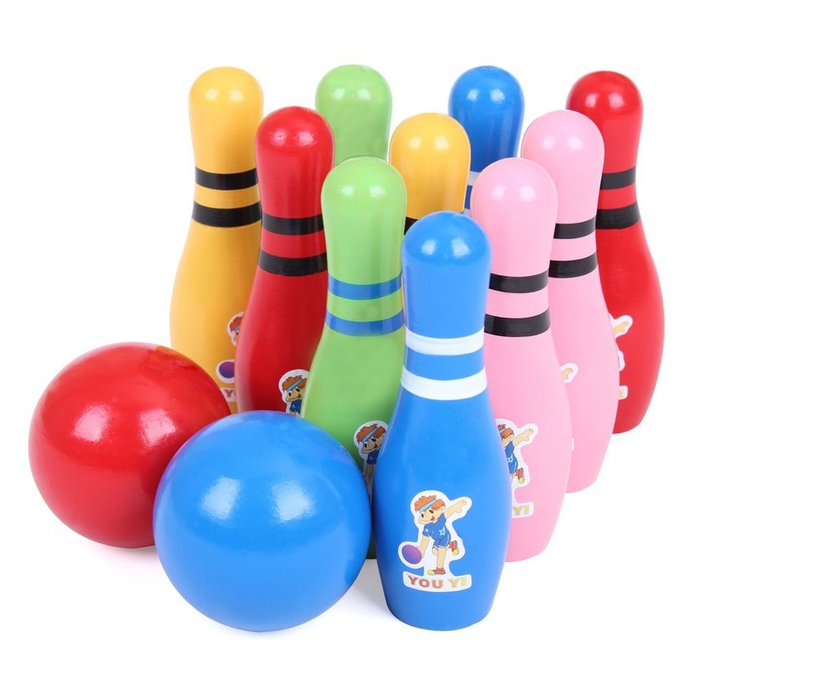
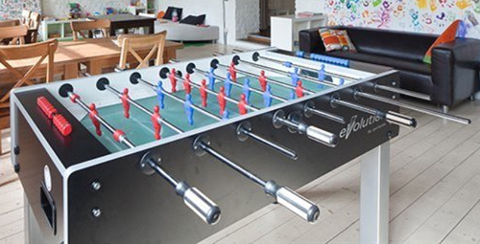
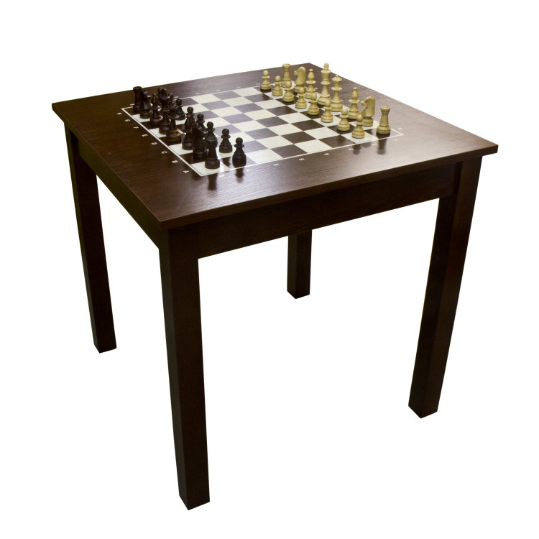


КАК МЫ ЭТО ВИДИМ

Slide 11
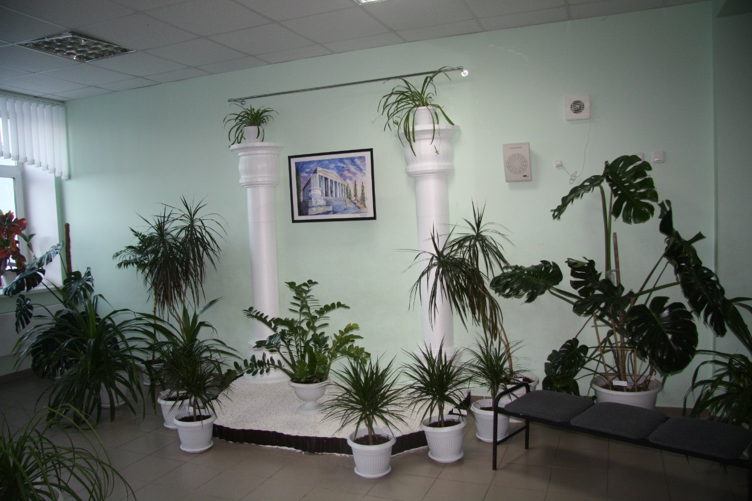
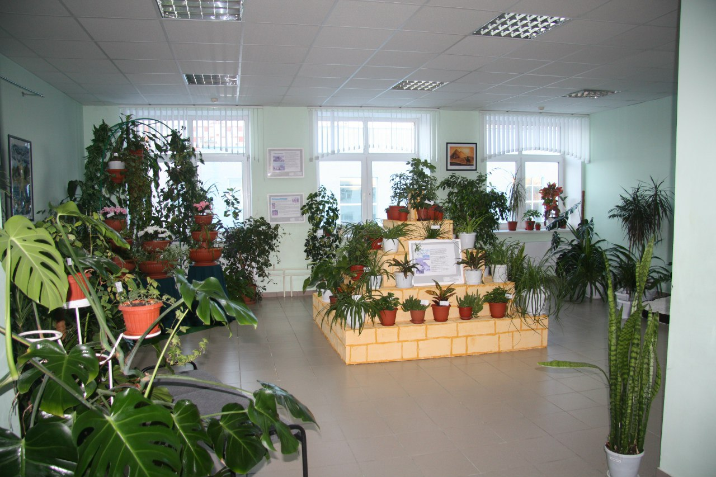
КАК МЫ ЭТО ВИДИМ

